Slide 1

TRƯỜNG THCS LONG BIÊN
BÀI GIẢNG ĐIỆN TỬ MÔN NGỮ VĂN 6
BÀI 10: VĂN BẢN THÔNG TIN
GV: Trần Kiều Trang

Slide 2


Thử tài âm nhạc
Em biết được bao nhiêu bài hát về Bác Hồ kính yêu? Ghi lại tên bài hát hoặc một đoạn lời trong bài hát mình biết, sau đó hát một đoạn giai đoạn trong bài hát yêu thích nhất cho các bạn trong lớp cùng nghe nhé !
开/学/第/一/课/主/题/班/会
Notes:
Mỗi khi đất nước có ngày hội lớn hoặc trong một cuộc vui nào đó, khi bầu không khí của buổi sum họp trở nên tưng bừng, rạo rực cũng là lúc chúng ta được nghe giai điệu quen thuộc của ca khúc “Như có Bác Hồ trong ngày vui đại thắng”. Ca khúc này được ra đời trong hoàn cảnh như thế nào, cùng tìm hiểu văn bản “Phạm Tuyên và ca khúc mừng chiến thắng” trong bài học hôm nay, chúng ta sẽ có thêm thông tin hữu ích!

Slide 3
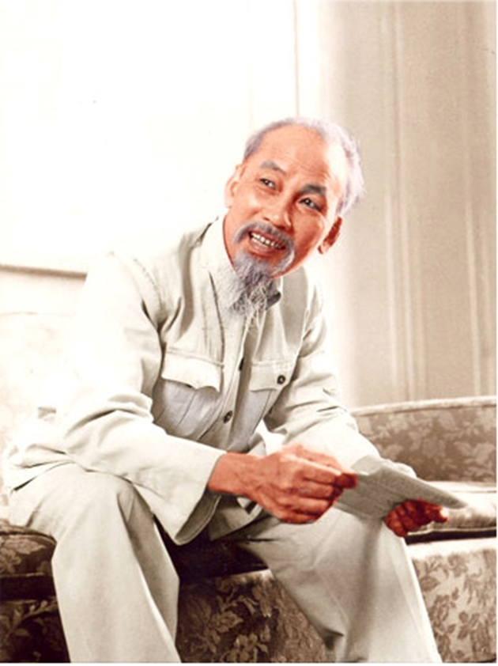
Thử tài âm nhạc
Hồ Chí Minh đẹp nhất tên Người
Người là niềm tin tất thắng
Lời Bác dặn trước lúc đi xa
Ai yêu Bác Hồ Chí Minh hơn thiếu niên nhi đồng
Bác Hồ một tình yêu bao la…
开/学/第/一/课/主/题/班/会
Notes:
https://www.vietnamplus.vn/10-ca-khuc-hay-nhat-ve-chu-tich-ho-chi-minh-lam-lay-dong-nguoi-nghe/640709.vnp

Slide 4







开/学/第/一/课/主/题/班/会
Tiết 125+126:
Phạm Tuyên và ca
khúc mừng chiến thắng
开/学/第/一/课/主/题/班/会

Slide 5


开/学/第/一/课/主/题/班/会
NỘI DUNG
I. TÌM HIỂU CHUNG
II. ĐỌC HIỂU VĂN BẢN
III. TỔNG KẾT
IV. LUYỆN TẬP
V. VẬN DỤNG
开/学/第/一/课/主/题/班/会

Slide 6
开/学/第/一/课/主/题/班/会
I.
TÌM HIỂU CHUNG
开/学/第/一/课/主/题/班/会

Slide 7

开/学/第/一/课/主/题/班/会
1. Kiến thức ngữ văn
开/学/第/一/课/主/题/班/会

Slide 8


开/学/第/一/课/主/题/班/会
Đánh dấu vào ô tương ứng với những dòng có nội dung phù hợp với loại văn bản thuật lại một sự kiện trình bày theo mối quan hệ nguyên nhân – kết quả.
a. Đây là loại văn bản thông tin, trong đó người viết thuyết minh về một sự kiện.
b. Các thông tin được sắp xếp theo thứ tự từ trước đến sau, từ mở đầu đến diễn biến và kết thúc.
c. Văn bản thường được trình bày bằng chữ viết kết hợp với các phương thức khác như hình ảnh, âm thanh.
d. Đọc văn bản, người đọc tìm được câu trả lời cho các câu hỏi: Vì sao lại xảy ra sự việc ấy? Sự việc ấy diễn ra thế nào? Kết quả ra sao?
开/学/第/一/课/主/题/班/会

Slide 9
开/学/第/一/课/主/题/班/会
PHIẾU HỌC TẬP SỐ 1:
1. a) Dấu hiệu hình thức nào giúp người đọc dễ nhận biết nhan đề của văn bản?
Tác dụng của nhan đề:
b) Tác giả của văn bản là ai?
Văn bản được trích theo nguồn nào?
c) Văn bản được đăng tải vào ngày nào? Vì sao văn bản được đăng tải vào ngày đó?
d) Dấu hiệu hình thức nào giúp người đọc dễ nhận biết sa pô của văn bản?
Tác dụng của sa pô:
2. a) Văn bản trình bày thông tin bằng phương tiện nào (chữ viết, âm thanh, hình ảnh,…)?
b) Sự kiện được thuật lại trong văn bản là gì?
c) Thông tin về sự kiện trong văn bản được trình bày theo trật tự nào?
d) Văn bản được chia thành mấy phần?
开/学/第/一/课/主/题/班/会

Slide 10
开/学/第/一/课/主/题/班/会
2. Tác phẩm
开/学/第/一/课/主/题/班/会

Slide 11

开/学/第/一/课/主/题/班/会
a. Đọc văn bản và chú thích
Đọc to, rõ ràng
Chú ý các hộp chỉ dẫn
开/学/第/一/课/主/题/班/会

Slide 12
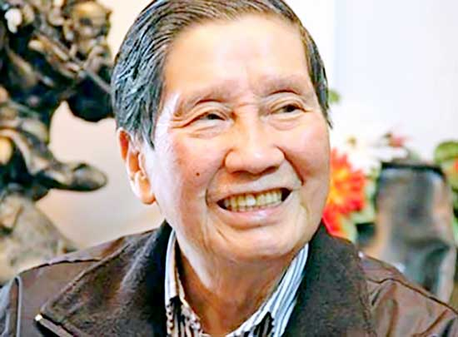
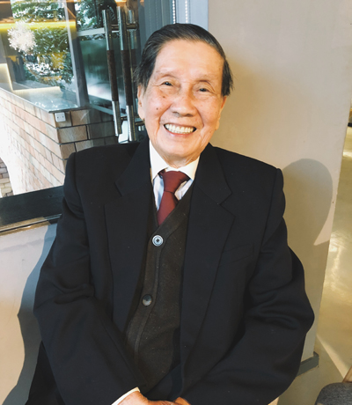
Nhạc sĩ
Phạm Tuyên

Slide 13
开/学/第/一/课/主/题/班/会
b. Tác giả: Nguyệt Cát
c. Tìm hiểu chung về tác phẩm:
- Xuất xứ:
- Ý nghĩa của thời điểm:
- Sự kiện:
đăng trên báo điện tử Kiến thức (kienthuc.net) ngày 28/04/2013
kỉ niệm 38 năm ngày giải phóng miền Nam, thống nhất đất nước (30/4/1975 - 30/4/2013).
Thuật lại quá trình ra đời bài hát “Như có Bác trong ngày đại thắng”.
开/学/第/一/课/主/题/班/会

Slide 14

开/学/第/一/课/主/题/班/会
- Bố cục
Phần 1: Giới thiệu chung về bài hát “Như có Bác Hồ trong ngày vui đại thắng” và hoàn cảnh ghi chép sự kiện (quá trình ra đời bài hát).
1
Phần 2: Quá trình ra đời và phổ biến bài hát “Như có Bác Hồ trong ngày vui đại thắng”
2
Phần 3: Cảm nhận, suy nghĩ về ý nghĩa của bài hát.
3
开/学/第/一/课/主/题/班/会

Slide 15
开/学/第/一/课/主/题/班/会
Lưu ý khi đọc thể loại
+ Văn bản được đăng hoặc in ở đâu và vào thời điểm nào? Thời điểm đó có ý nghĩa gì?
+ Văn bản thuật lại sự kiện gì? Sự kiện ấy được nêu ở phần nào của văn bản?
+ Thứ tự triển khai nguyên nhân, diễn biến và kết quả của sự kiện.
+ Các yếu tố như nhan đề, sa pô, đề mục, hình ảnh,… trong văn bản có tác dụng gì?
+ Sự kiện được thuật lại có ý nghĩa gì với người đọc?
开/学/第/一/课/主/题/班/会

Slide 16
开/学/第/一/课/主/题/班/会
II.
ĐỌC HIỂU VĂN BẢN
开/学/第/一/课/主/题/班/会

Slide 17

THẢO LUẬN
PHIẾU HỌC TẬP SỐ 2
开/学/第/一/课/主/题/班/会

Slide 18
开/学/第/一/课/主/题/班/会
Đoạn 1:
Giới thiệu sự kiện được thuật lại
- Tên sự kiện: Quá trình ra đời bài hát “Như có Bác trong ngày đại thắng”.
- Thời gian: tháng 4
→ thời gian bài hát ra đời, thời gian bài báo được đăng tải, thời gian người viết thu thập được các thông tin về sự kiện.
开/学/第/一/课/主/题/班/会

Slide 19
开/学/第/一/课/主/题/班/会
IV.
LUYỆN TẬP
开/学/第/一/课/主/题/班/会

Slide 20

开/学/第/一/课/主/题/班/会
CÂU HỎI
TRẮC NGHIỆM
开/学/第/一/课/主/题/班/会

Slide 21


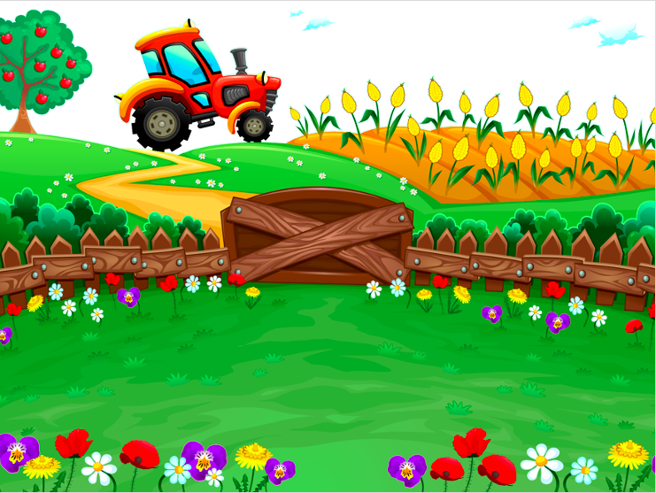




Slide 22









Văn bản “Phạm Tuyên và ca khúc mừng chiến thắng” thuộc thể loại gì?
HẾT GIỜ
A
Văn bản thông tin
B
Văn bản nghị luận
C
Văn bản truyện ngắn
D
Văn bản hồi kí

Slide 23



Văn bản “Phạm Tuyên và ca khúc mừng chiến thắng” là của tác giả nào ?
HẾT GIỜ
A
Thạch Lam
B
Tố Hữu
C
Phạm Văn Đồng
D
Nguyệt Cát

Slide 24



Văn bản “Phạm Tuyên và ca khúc mừng chiến thắng” được ghi theo lời kể lại của ai?
HẾT GIỜ
A
Không rõ là ai
B
Nhạc sĩ Phạm Tuyên
C
Nhạc sĩ Đức Chung
D
Nhạc sĩ Giáng Son

Slide 25

Văn bản “Phạm Tuyên và ca khúc mừng chiến thắng” thuật lại sự kiện gì?
Sự phổ biến của bài hát Như có Bác trong ngày đại thắng
A
HẾT GIỜ
Sự nổi tiếng của bài hát Như có Bác trong ngày đại thắng
B
Quá trình ra đời bài hát Như có Bác trong ngày đại thắng
C
D
Quá trình bài hát Như có Bác trong ngày đại thắng được thu thanh

Slide 26


Văn bản “Phạm Tuyên và ca khúc mừng chiến thắng” ra đời năm bao nhiêu?
HẾT GIỜ
A
2010
B
2011
C
2012
D
2013

Slide 27
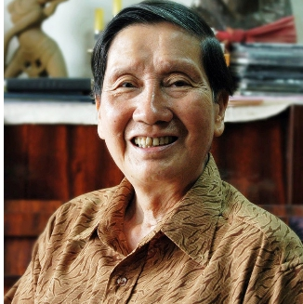
开/学/第/一/课/主/题/班/会
VẬN DỤNG
Đề tài: Chào mừng kỉ niệm ngày giải phóng miền Nam 30/4 và ngày quốc tế lao động 1/5, liên đội TNTP nhà trường phát động phong trào làm Tập san. Hãy viết một văn bản thông tin tham gia sự kiện có ý nghĩa này.
- Bước 1: Lựa chọn đề tài
- Bước 2: Viết tiêu đề, sa pô
- Bước 3: Tìm ý, lập dàn ý bài viết, tìm hình ảnh minh họa
- Bước 4: Viết bài, lựa chọn hình thức trình bày
- Bước 5: Đọc, sửa chữa (nếu cần)
Làm tại lớp theo nhóm: Bước 1,2. Còn lại về nhà
开/学/第/一/课/主/题/班/会

Slide 28
开/学/第/一/课/主/题/班/会
DẶN DÒ
1. Hoàn thành phiếu học tập số 2
2. Làm việc nhóm theo đề tài được giao
开/学/第/一/课/主/题/班/会

